Slide 1
De spæde skridt med Half Double Projekt- & Porteføljenetværksmøde 21.02.2025 v. Nina Thorsted Petersen, SDU IT

Slide 2
Første projekt med Half Double elementer
Delprojekt Digital løsning til uddannelsesberetningen
Udsprunget af projekt Office 365 understøttelse af uddannelsesberetningen – en digital løsning til HUM og SAMF som erstatning for det gamle IT-system Digital UddannelsesBeretning (DUB) fra 2013 – NAT, TEK, SUND og SDU Uddannelse var i referencegruppen
Ny løsning til fem fakulteter som led i det nye kvalitetssystem på SDU
Forankret under projekt Revidering af SDU’s kvalitetssystem
Prorektor som projektejer og Uddannelsesrådet som styregruppe
Projektperiode august 2024 – 1. marts 2025
Projektgruppen bestående af nøglepersoner (SME’er), udvikleren og en operativ projektejer

Slide 3
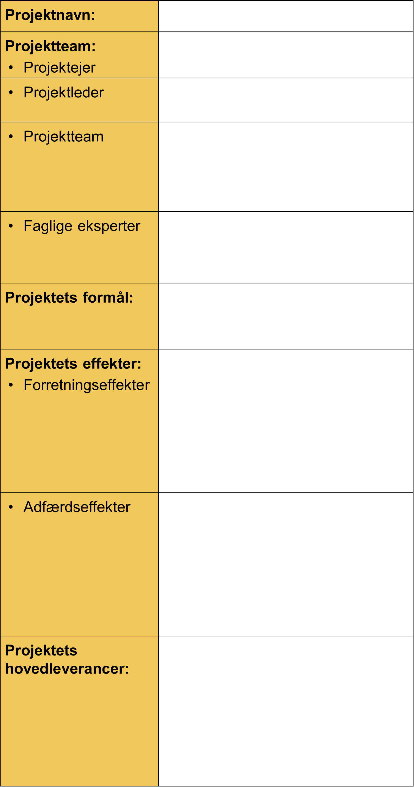
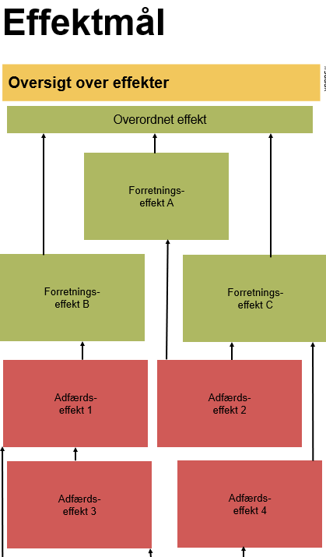
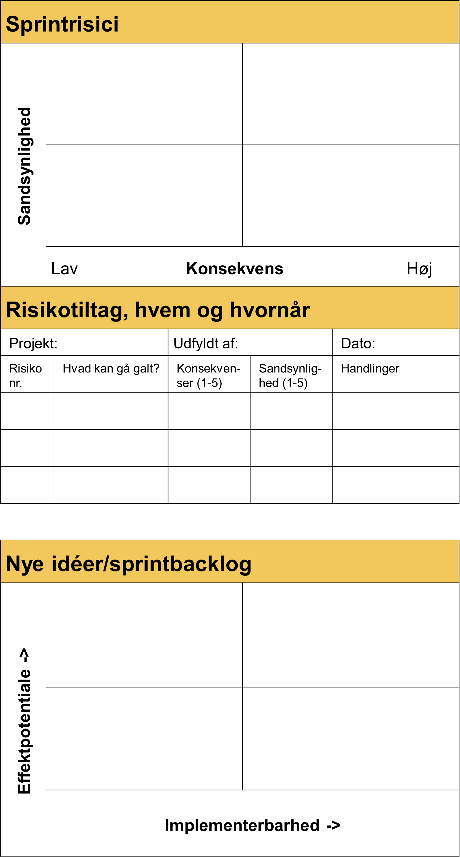
Half Double elementer
Projektets stamdata

Slide 4
Sprintplan
Planlagte sprints
Møder på næsten ugentlig basis
Kalendergymnastik er ikke nem på SDU
Opfordring til alle om at gøre deres kalender synlig, så man kan se titel og sted for kalenderaktivitet!
Teammedlemmer | Uge |  | Uge |  |  | Uge | Uge | Uge | Resultat ved afslutning af sprint
 | Mandag | Tirsdag | Onsdag | Torsdag | Fredag
Projektledelse

Slide 5
Erfaringer
Half Double kræver en ny tilgang til projekter – særligt i opstartsfasen og analysefasen
Nemmere at snakke effekt fremfor gevinst
Det virker med en projektejer helt tæt på ift. at trække af på tvivlsspørgsmål og nødvendige beslutninger
Det gør en stor positiv forskel:
at SME’er er tilstede i projektgruppen
At tekniske kompetencer (her i form af udvikleren selv) er tilstede for at kunne omsætte faglige behov på bedst mulig vis til et IT-system, samt begrunde hvis det ikke kan lade sig gøre (dette gælder IT-projekter)
At være nysgerrig på og respektfuld for andres faglighed
Flere af Half Double skabeloner kan overføres til Microsoft Planner.
Planner kan sættes ind i det Teams-site, hvor man måske har alle sine projektdata samlet

Slide 6
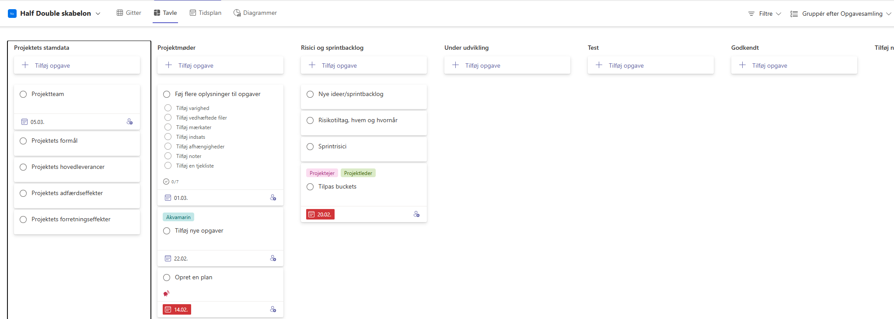
Microsoft Planner – eksempel på opsætning

Slide 7
Spørgsmål?

